Slide 1
Инжиниринговая компания
ООО «Прибор-Сервис»
Россия, г. Глазов, ул. Белова д.7.

Slide 2
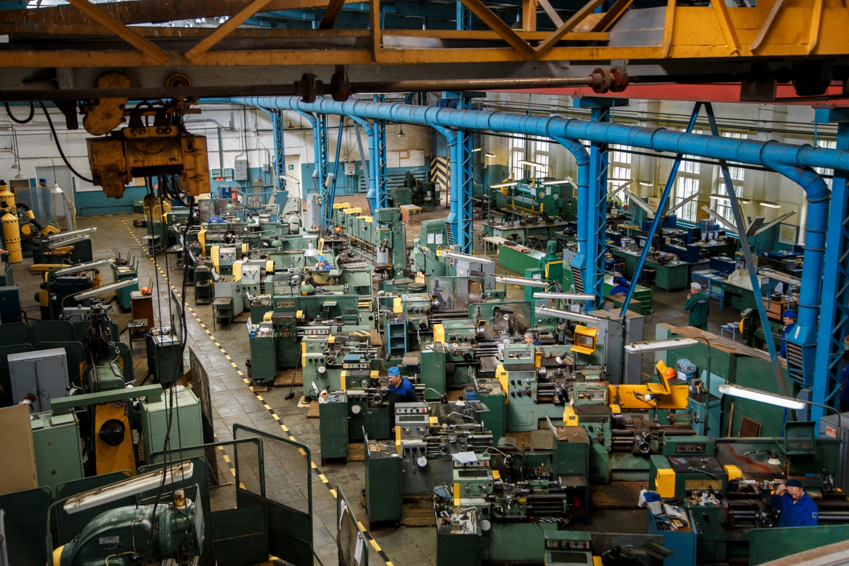
ООО «Прибор-Сервис» - одно из крупнейших специализированных предприятий Удмуртии. Кадровый состав - 470 специалистов, имеет собственный конструкторско -технологический отдел и производственные площадки в г. Глазов и г. Владимир, оснащенные современным оборудованием и инструментом. 2008 год – Общество образованно на территории производственной площадки АО «ЧМЗ» г.Глазов как сервисный центр обслуживания оборудования 2014 год - организация производственного участка и конструкторско - технологического отдела. В 2016 год - запуск производства сувенирных и промышленных изделий из циркония. В 2017 году - создание филиала в г. Владимир. Численность персонала - 110 специалистов. Поставки оборудования осуществляются на более 120 предприятий России

Slide 3
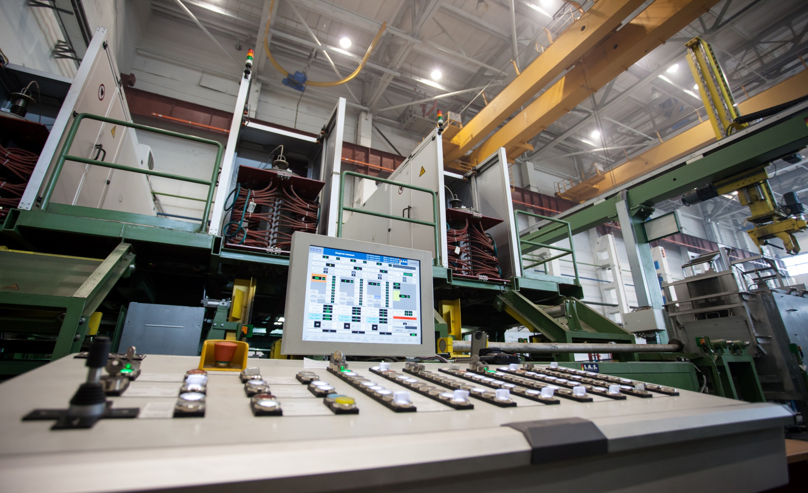
Основные виды деятельности Инженерного центра:
1
Разработка и модернизация систем управления технологического оборудования и АСУТП
3
Разработка и изготовление нестандартного оборудования с системами управления
4
Капитальный ремонт и модернизация станочного оборудования
2
Разработка и производство вакуумных, индукционных печей и другого промышленного оборудования «под ключ»
5
Сервисное обслуживание КИПиА и систем управления
6
Изготовление сувенирной и промышленной продукции из циркония

Slide 4
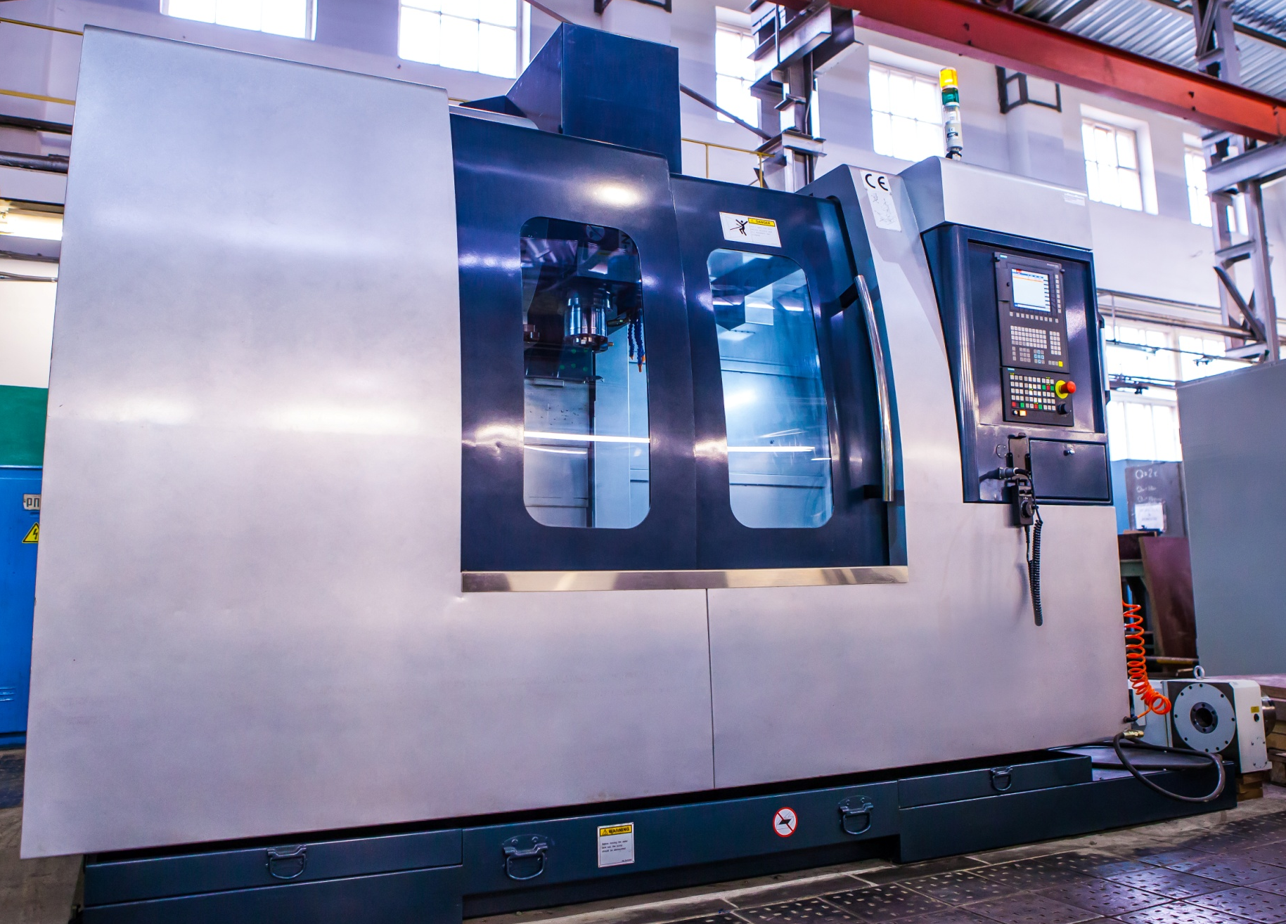
Мы имеем большой опыт в ремонте, сервисном обслуживании и модернизации промышленного оборудования. В том числе деревообрабатывающих станков.

Slide 5
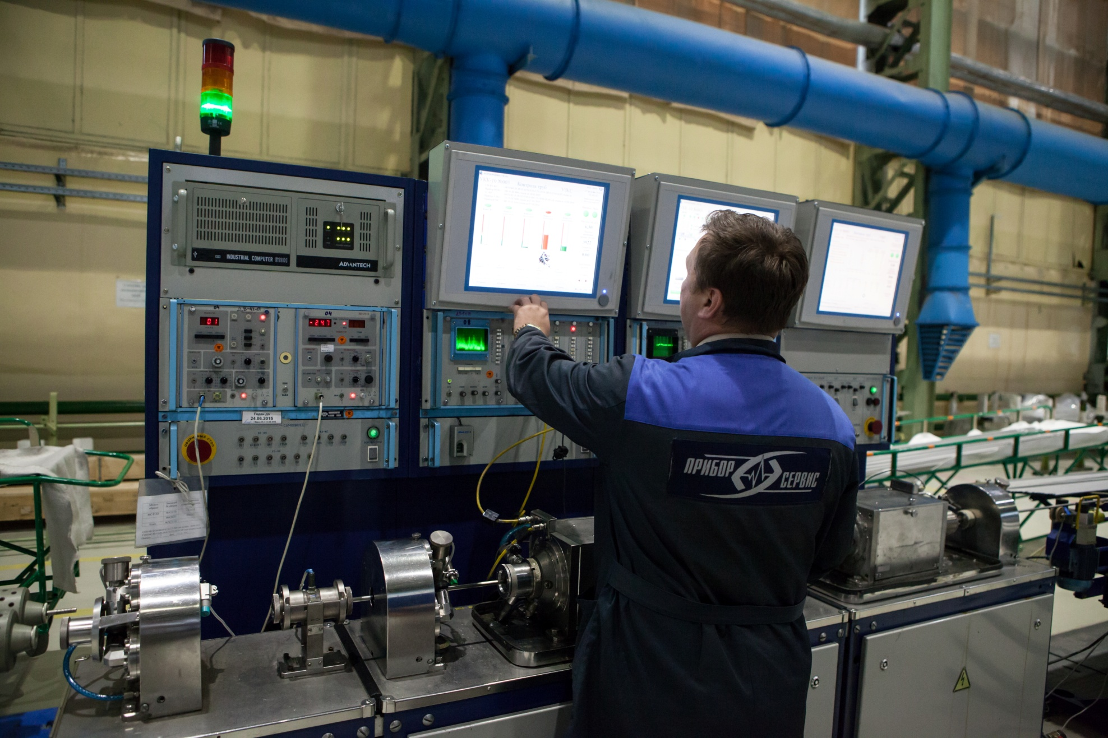
Благодаря накопленному опыту, мы рады предложить западным партнерам: - монтаж, наладка, гарантийное и сервисное обслуживание деревообрабатывающего оборудования на территории России - готовы обсудить возможность совместного производства деревообрабатывающего оборудования на нашей площадке
Фотоиллюстрация/инфографика/диаграмма/сравнительная таблица

Slide 6
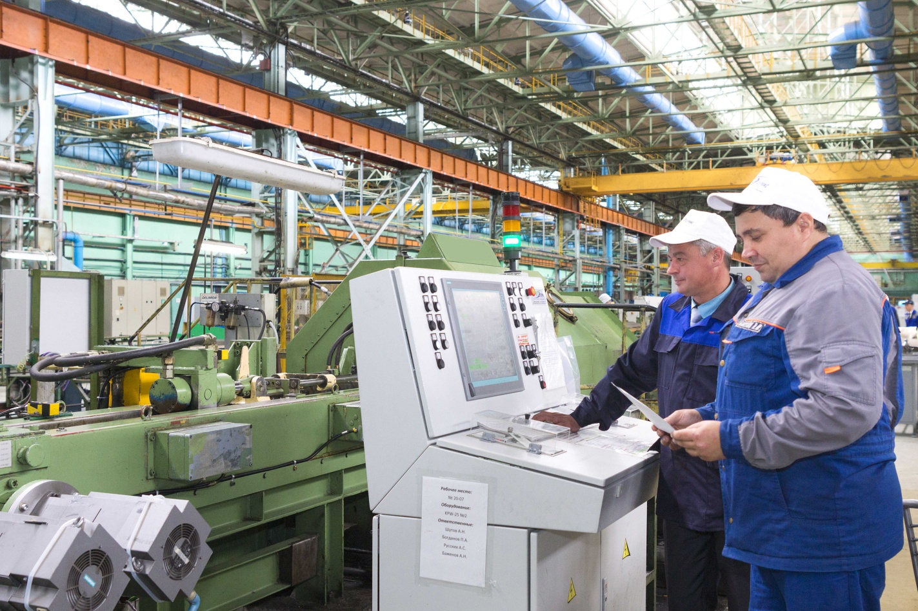
Компетенции ООО «Прибор – Сервис»
- Знание технологии работы большой номенклатуры стандартного и нестандартного оборудования:
деревообрабатывающие станки, печи вакуумные индукционные, печи отжиговые, правильные машины, прокатные станы, ковочные комплексы, прессовое оборудование, станки с ЧПУ, установки струйного травления, волочильные станы, роботизированные комплексы, шлифовальное оборудование

Slide 7
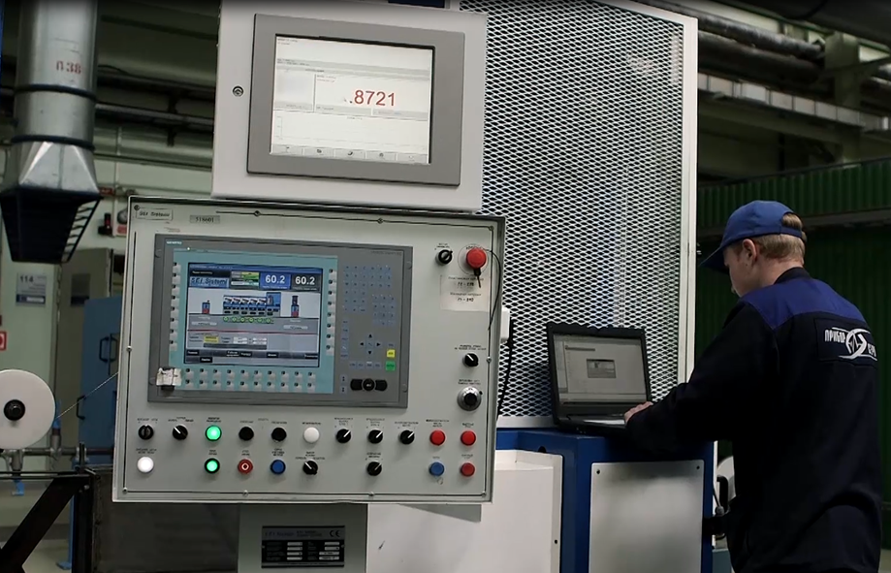
Преимущества
ООО «Прибор – Сервис»
Высококвалифицированный и многочисленный персонал. Опыт работы в профильных видах деятельности более 60 лет.
Знание технологии работы большой номенклатуры стандартного и нестандартного оборудования.
Промышленные площадки в ключевых регионах России.
Наличие собственных специалистов в области разработки, модернизации и обслуживания систем управления технологического оборудования, АСУТП, автоматизации производства.
Возможность комплекса оказания услуг – разработка, изготовление, монтаж, наладка, обслуживание систем управления.
Наличие всех необходимых разрешительных документов (лицензий, свидетельств, сертификатов) для осуществления различных видов деятельности.

Slide 8
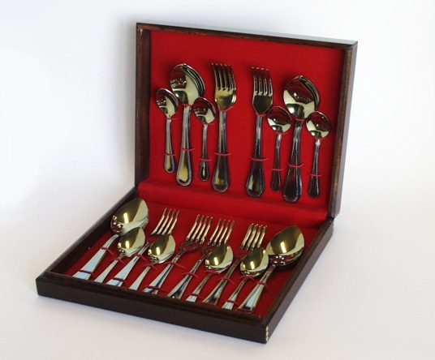
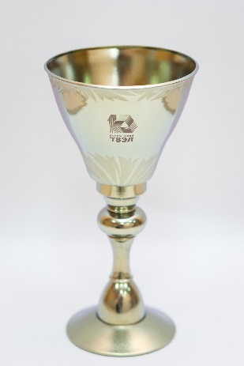
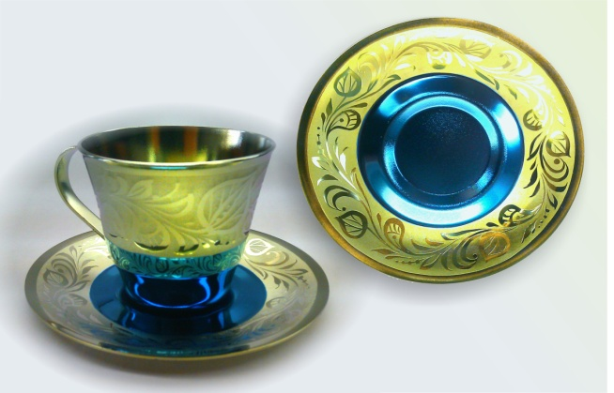
Эксклюзивные изделия из циркония
ООО «Прибор-Сервис, является единственным в Мире производителем эксклюзивных изделий из циркония. Цирконий – металл с удивительными свойствами. Его часто называют «белое золото». Выпускаемая циркониевая продукция сегодня имеет несколько направлений – это подарочный сегмент (включая подарки вип-персонам, руководителям предприятий), товары народных промыслов (украшения, столовые приборы, посуда, товары для интерьера), изделия для проведения различных мероприятий (кубки, медали, значки), иконы и церковная утварь, корабельные колокола (рынды) и любая другая нестандартная продукция по пожеланию заказчика.

Slide 9
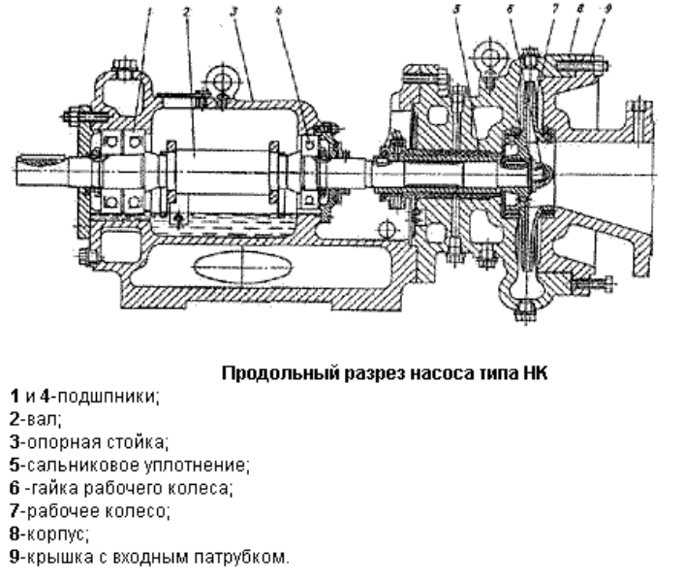
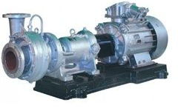
В процессе промышленного производства с использованием таких агрессивных химических соединений, как метил-изобутил-кетон, хлористоводородную кислоту, тиоцианат аммония, серную кислоту, цирконилхлорид многие детали аппаратурного оформления этого процесса выполняются из циркония: — все смачиваемые части в насосах для подачи технологических растворов, причем наиболее старые из них функционируют уже более 5 лет без каких-либо значительных повреждений (цирконием были заменены такие материалы, как стали, пластики и высоко кремневый литой чугун); — более семи лет практически без повреждений работает теплообменник, трубы которого изготовлены из циркония (ранее были трубы из пропитанного графита)
Изготовление узлов и деталей из циркония и титана для оборудования, используемого в химической промышленности
В виде конструкционного материала цирконий используется для изготовления кислотостойких химических реакторов, арматуры, погружных насосов, сепараторов, емкостей для хранения химикатов и нефтепродуктов. В нефтегазовой отрасли изделия из циркониевых сплавов применяются в насосах. На более чем 60 процентах нефтедобывающих скважин для производства изначально определенных извлекаемых запасов необходимо применение технологии механизированной добычи. Примерно 14 % всех скважин в мире эксплуатируются с использованием центробежных насосов.
Одноступенчатый насос для нефтепродуктов с центробежным механизмом и консольным исполнением корпуса

Slide 10
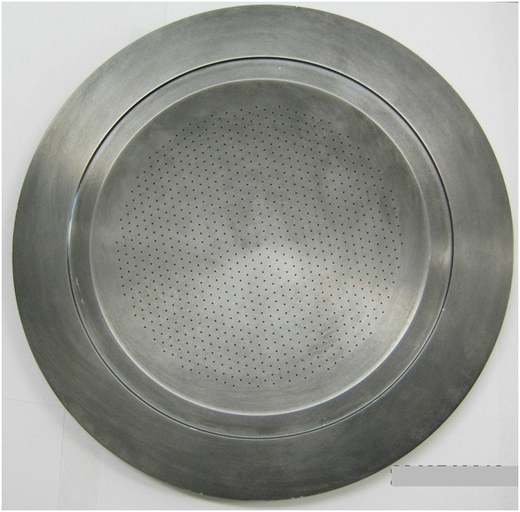
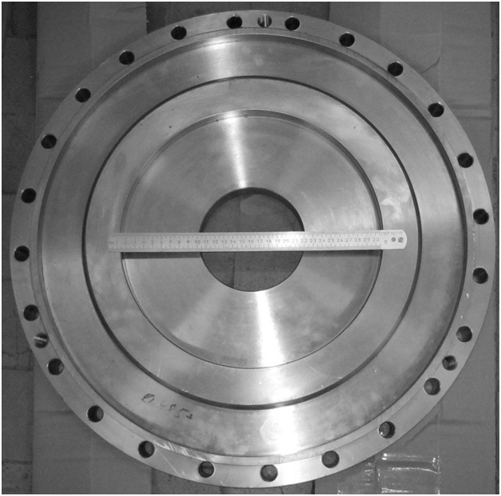
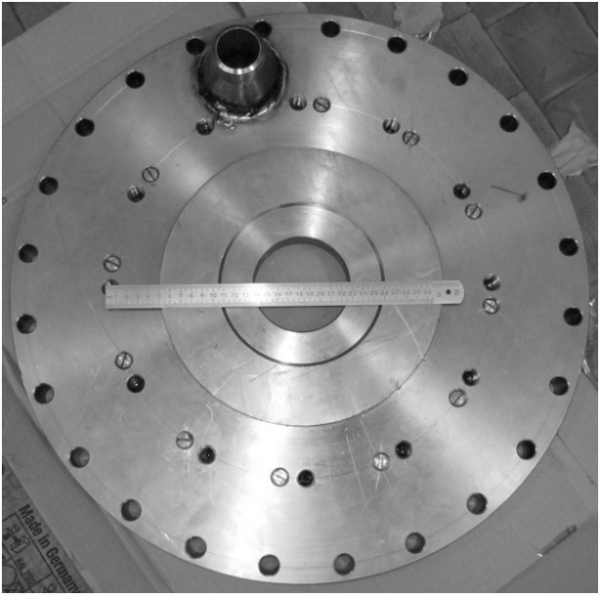
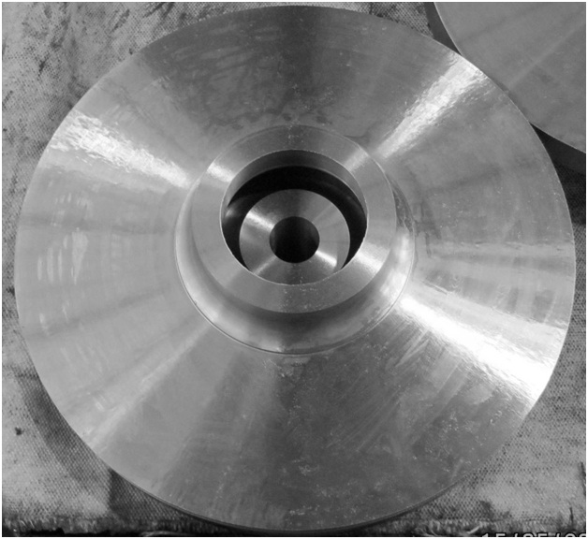
Изготовление узлов и деталей из циркония и титана для оборудования, используемого в химической промышленности
Использование узлов и деталей из циркония позволяет в 3-4 раза снизить издержки связанные с простоями для обслуживания и ремонта оборудования, и позволяет достичь более высокой чистоты технологических потоков, что делает его наиболее экономически эффективным вариантом по сравнению с другими металлами.
Благодаря своим свойствам цирконий активно вытесняет комплектующие из нержавеющей стали в химической и нефтяной отраслях промышленности, поскольку даже в агрессивных средах применения срок службы изделий из Zr составляет до 25 лет.
Фильера ф220, 900 отверстий ф0,65. Изготовлена из Zr, рабочая среда NaOH
Корпус нижняя часть погружного насоса. Изготовлен из Zr, рабочая среда NaOH
Корпус верхняя часть погружного насоса. Изготовлен из Zr, рабочая среда NaOH
Колесо рабочее погружного насоса. Изготовлено из Zr, рабочая среда NaOH

Slide 11
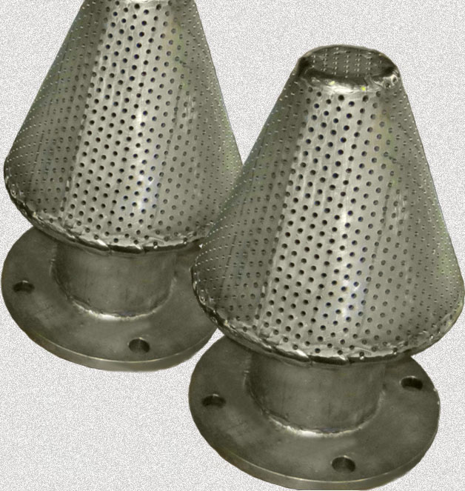
Указанные преимущества и примеры применения являются наглядным подтверждением целесообразности использования узлов и деталей из циркония и титана взамен имеющихся, которые требуют частых замен. Делают их использование наиболее экономически эффективным вариантом по сравнению с другими материалами, которые могут использоваться в высоко нагруженных центробежных насосах: работать в контакте с серной и соляной кислотами, органическими соединениями в условиях переменных температур и циклических нагрузок, что позволит увеличить надежность и ресурс работы оборудования как в нефтегазовом комплексе, так и в химическом и нефтехимическом производстве.
Узлы и детали из титана.
Узлы и детали из титана благодаря исключительно высокому сопротивлению коррозии в ряде случаев незаменимы в химической промышленности и судостроении.
Титан применяют при изготовлении компрессоров и насосов для перекачки таких агрессивных сред, как серная и соляная кислота и их соли, трубопроводов, запорной арматуры, автоклав, различного рода емкостей, фильтров и т. п.
Только титан обладает коррозионной стойкостью в таких средах, как влажный хлор, водные и кислые растворы хлора, поэтому из данного металла изготовляют оборудование для хлорной промышленности. Из титана делают теплообменники, работающие в коррозионно-активных средах, например в азотной кислоте (не дымящей).
Разбрызгиватели аммиачных барботёров из титана.

Slide 12
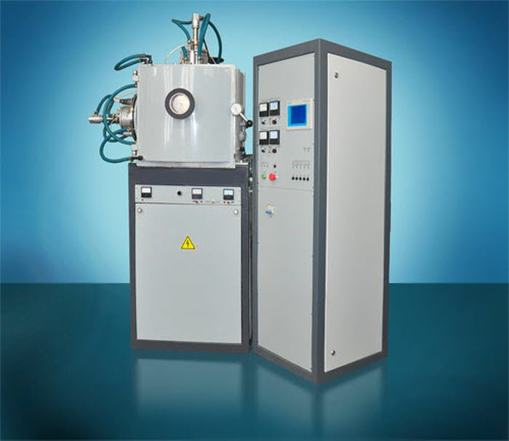
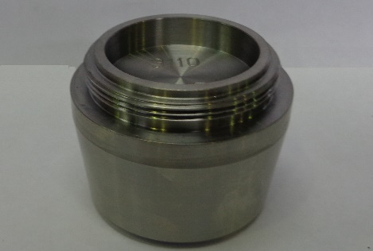
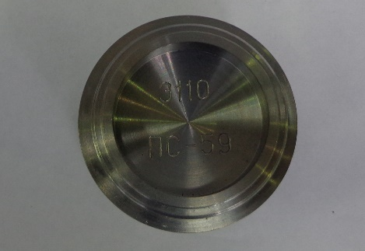
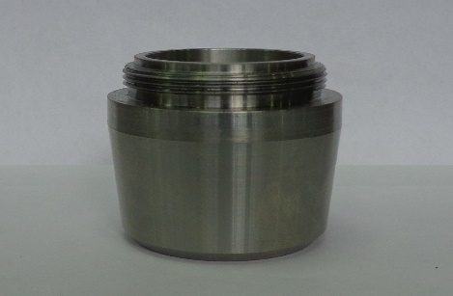
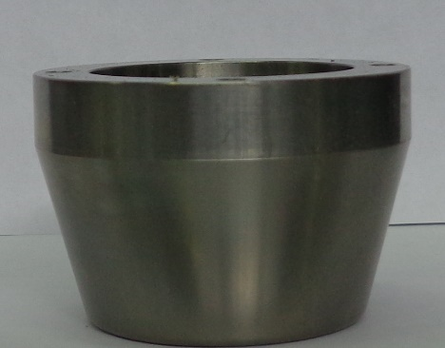
Катоды из циркония для установок напыления
Предназначаются для существенного увеличения износостойкости (в десятки раз!) различных режущих инструментов и трущихся, подвижных элементов, выполненных из твердых сплавов и инструментальных сталей. Кроме того, широко применяется в последние годы для использования в стоматологическом протезировании – для напыления зубных протезов.
Характеризуются высокой коррозионной стойкостью. Используются в условиях вакуума для нанесения особо прочных покрытий.

Slide 13
Наши партнеры
РОСАТОМ
ГАЗПРОМ
РКК «Энергия» имени С.П. Королева
РЖД

Slide 14
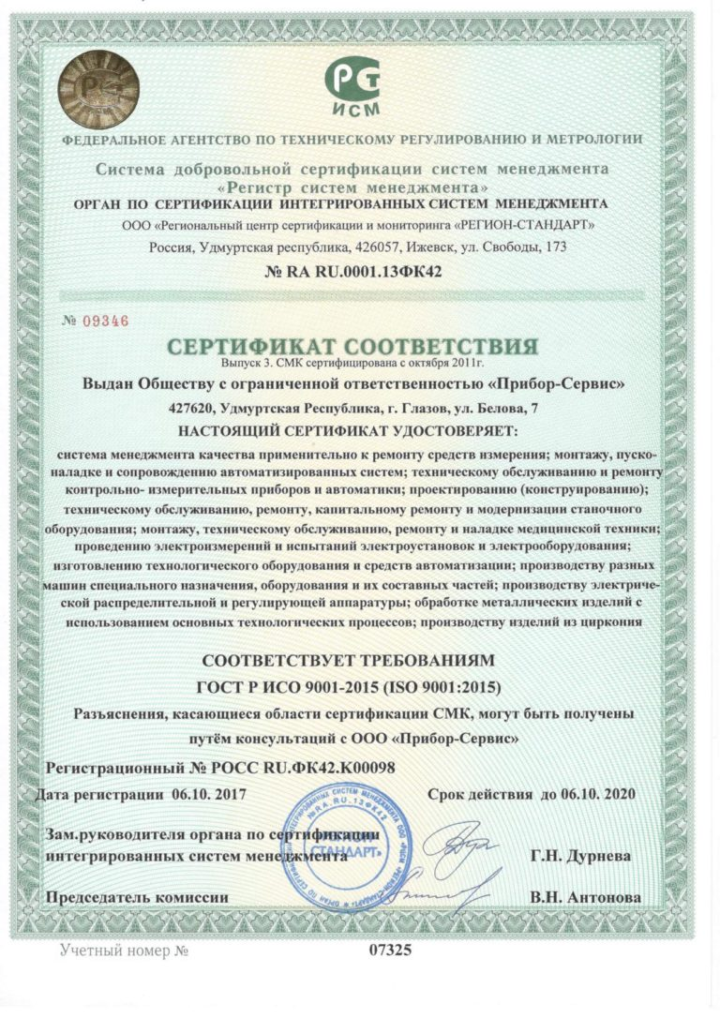
Сертификаты/лицензии/ разрешительная документация Наша организация имеет целый ряд лицензий и разрешающих документов по своему профилю деятельности, в том числе сертификат соответствия ИСО 9001-2011

Slide 15
Достижения компании
ООО «Прибор-Сервис» сегодня – это активно развивающаяся компания, уверенно демонстрирующая ежегодный рост прибыли, осваивание перспективных, востребованных рынком направлений деятельности.
Осуществление ежегодного сервисного обслуживания, модернизации и ремонта производственного оборудования АО «Чепецкий механический завод». Задействовано 230 специалистов.
Ремонт и модернизация высокоточного станочного оборудования. Примером служит проведение ремонта и модернизация станков John Ford ST-70 с доработкой конструктивных решений.
Разработка, изготовление, монтаж, пуско-наладка, обслуживание сложного технологического оборудования. Примером служит разработка, изготовление, монтаж и проведение пуско-наладочных работ автоматизированной линии контроля циркониевых труб.

Slide 16
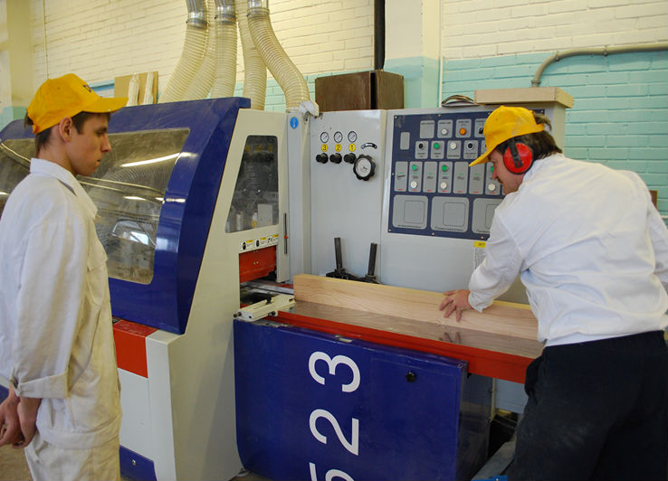
Виды предполагаемого сотрудничества: *изготовление деталей и узлов из титана * совместное производство промышленного оборудования

Slide 17
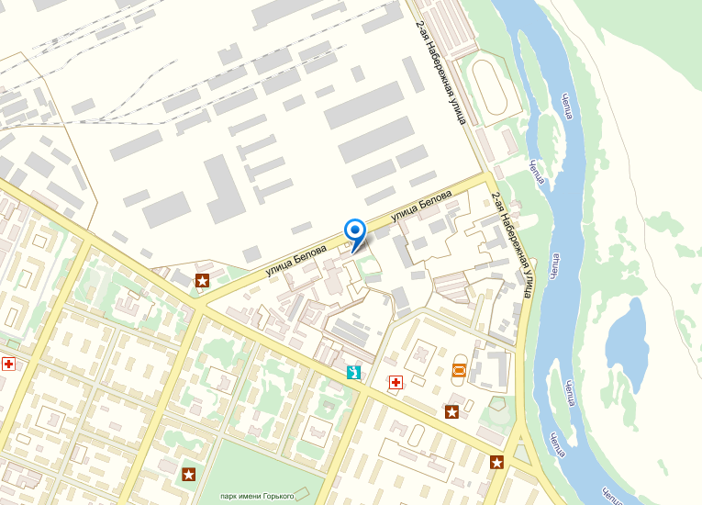
Контактная информация
427622 г. Глазов, ул. Белова д.7, ООО «Прибор-Сервис»
+7 (34141)9-65-31, сайт:http://pribor-serv.ru, e-mail: glazov@pribos-serv.ru

